Slide 1
Beleggersadvies
Uw docent
B.BUSSCHAERT bestuurder Mexem be
Onze adviezen zijn geen aan/verkoop opdrachten voor persoonlijke vermogensbeheer
Maar louter informatie berichten
Fondsen overzicht
Obligaties overzicht
Aandelen overzicht
Met de hulp van VECTOR VEST UNIVERSITY TRAINING
UITGEVER MANON BUSSCHAERT PIERSLN 113 KNOKKE-HEIST

Slide 2
Kijk naar onze video
https://youtu.be/uPJ2m9vUiW0
Voor nl ondertitels ga naar instelling en voeg ondertitels en nadien vertaling nl=dutch of frans

Slide 3
20 maart 2024

Slide 4
PRIVATE PORTFOLIO MASTERS
UW GOUDBANK

Slide 5
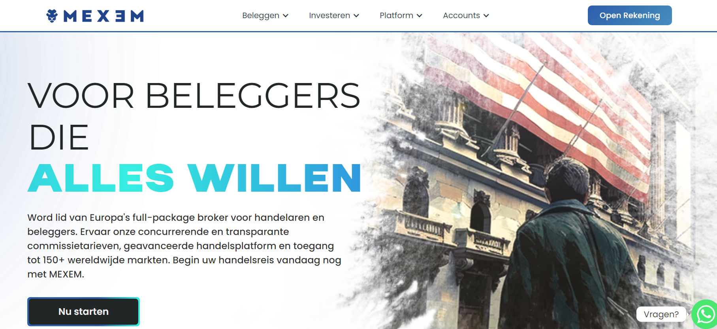
050 344777

Slide 6
Hoe kan je online klant worden van ons kantoor knokke-heist private portfolio masters
op kantoor,,,,most easy iedere week openen nieuwe klanten rekeningen!!

Slide 7
Technische en fundamentele analyse van onze economie ;financiële wereld en
aandelen beurzen
5
20/02/16

Slide 8
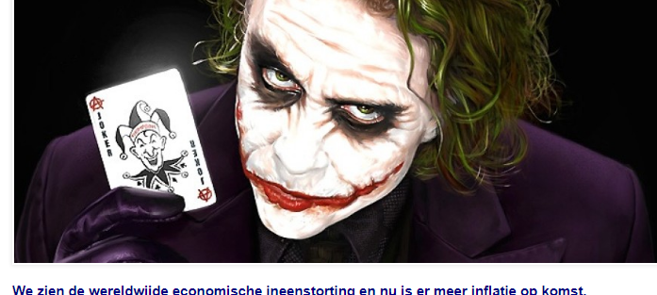

Slide 10
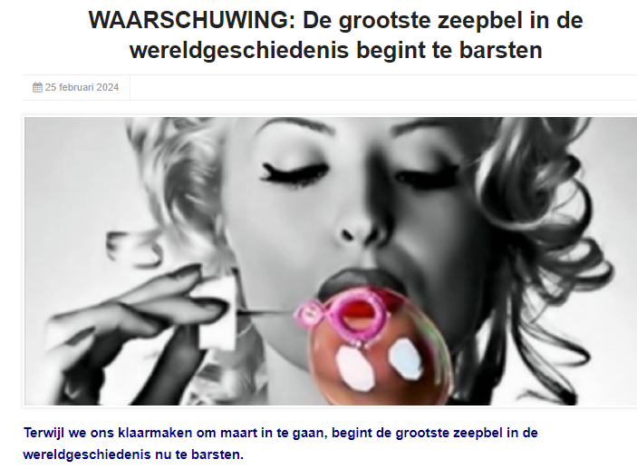

Slide 14
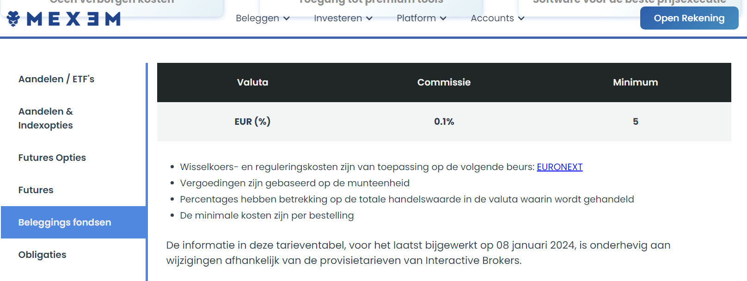

Slide 15
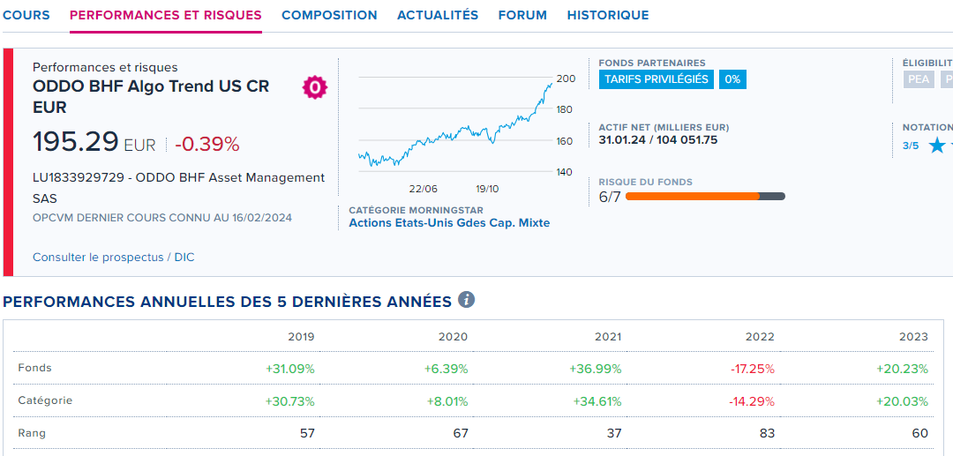

Slide 16
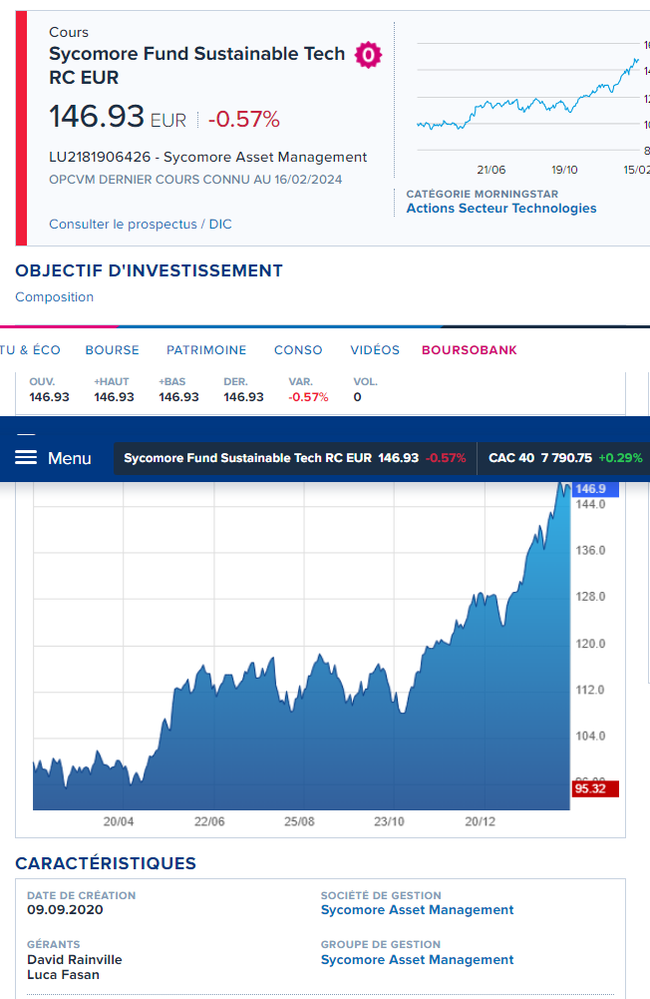

Slide 17
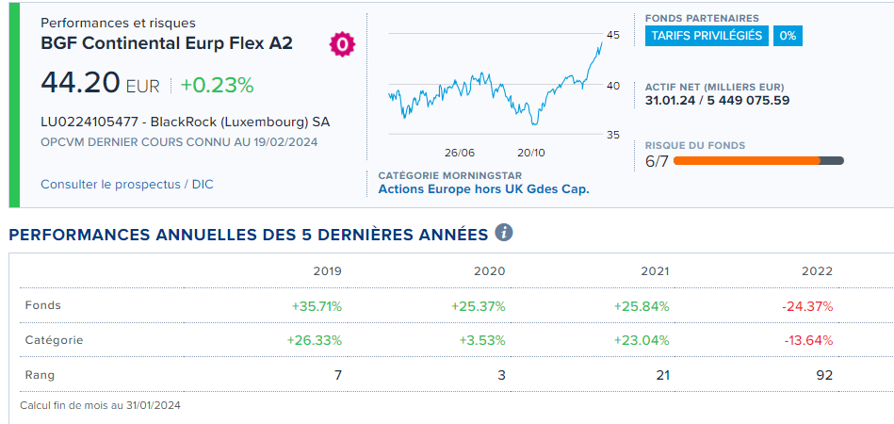

Slide 18
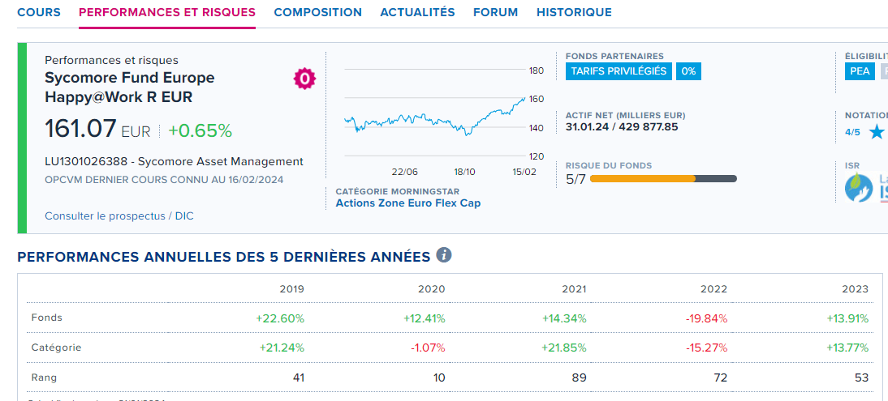

Slide 19
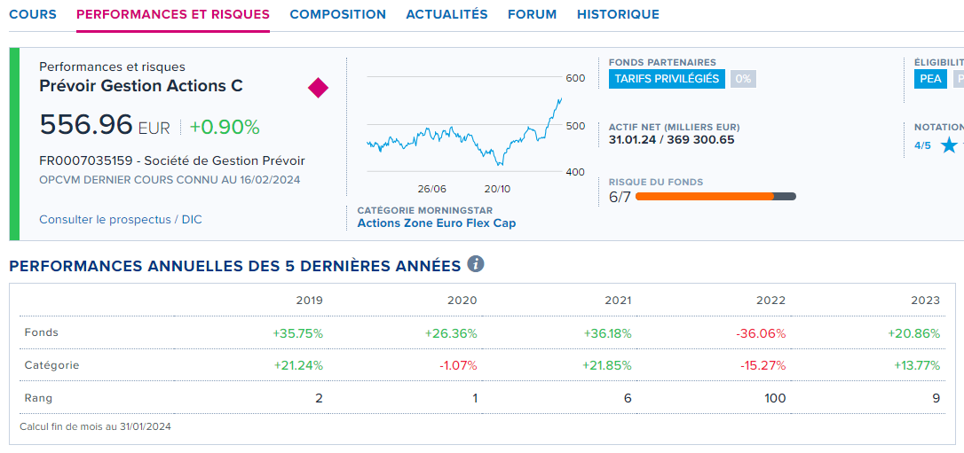

Slide 20
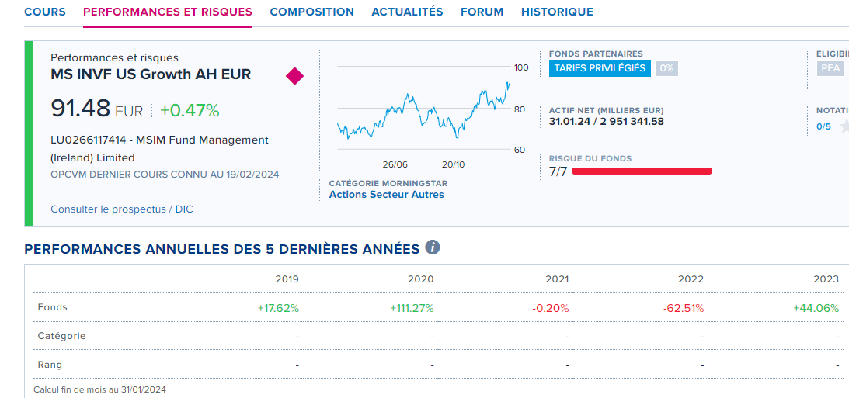

Slide 21
Bedrijfsobligaties in €.
Selectie van emissie van euro-obligaties in verschillende munten
Courtasy by Goldwasser exchange ;luxembourg stock exchange
20/02/16
18

Slide 22
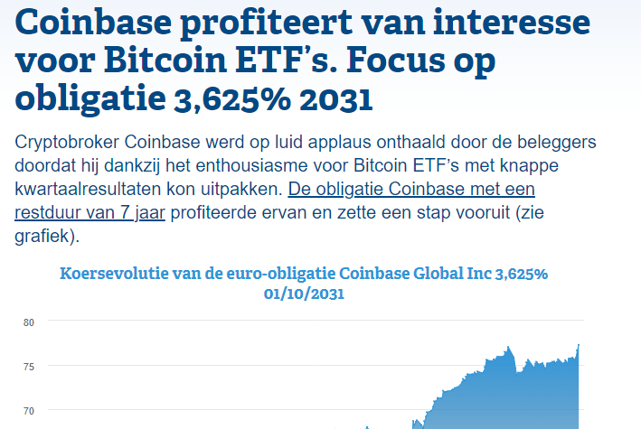
Alle informatie op kantoor

Slide 23
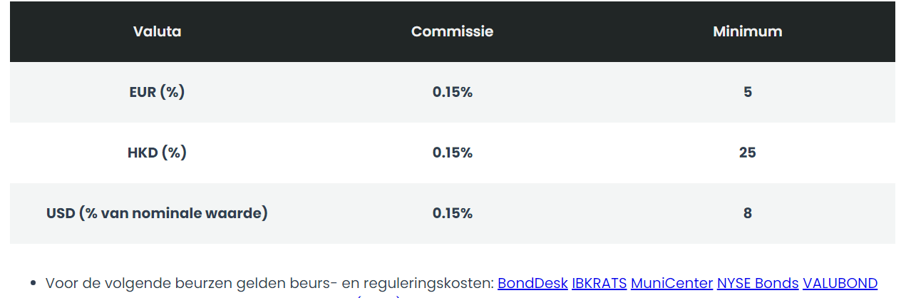
Wij zijn de goedkoopste
En onze koersen zijn van de beste ter wereld in obligaties

Slide 24
Opgelet een koersdoel is een hypothetische cijfer dat wij naar voor
schuiven als streefdoel maar daarom niet altijd bereikt zal worden!!
Let op al uw aankopen en verkopen steeds te bespreken met je adviseur
23

Slide 25
Beste aandelen in goudmijnen
Uitsluitend als goud boven de 2055$ blijft
op usa beurzen
Dynamische beleggers
Onze koop-
signalen

Slide 29
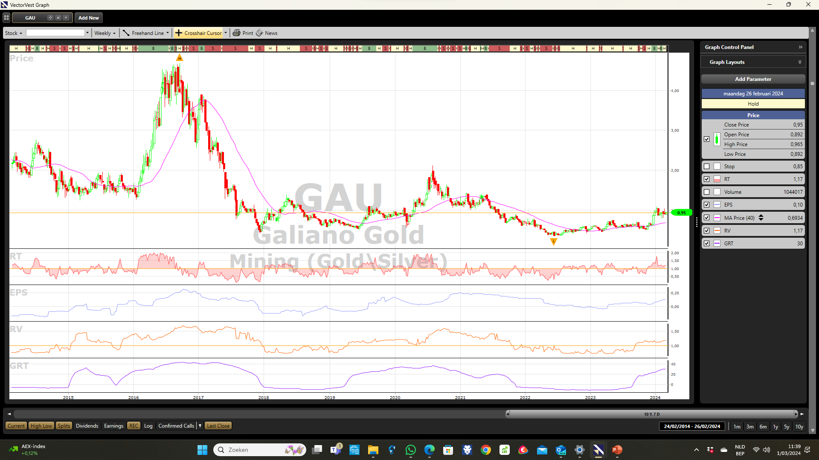

Slide 30
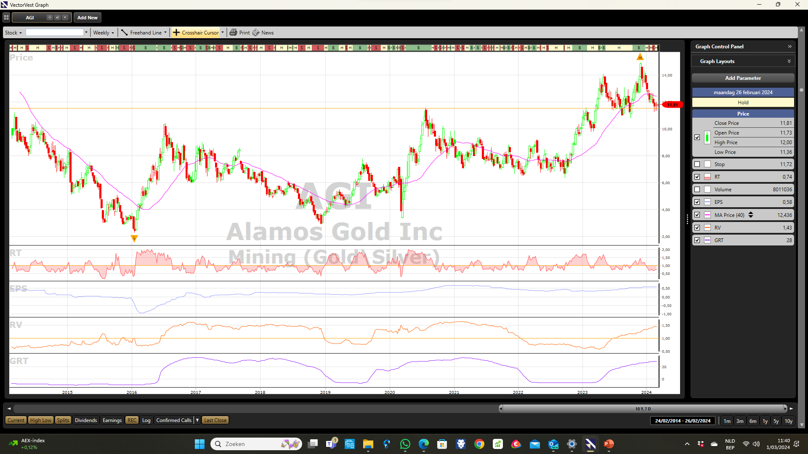

Slide 31
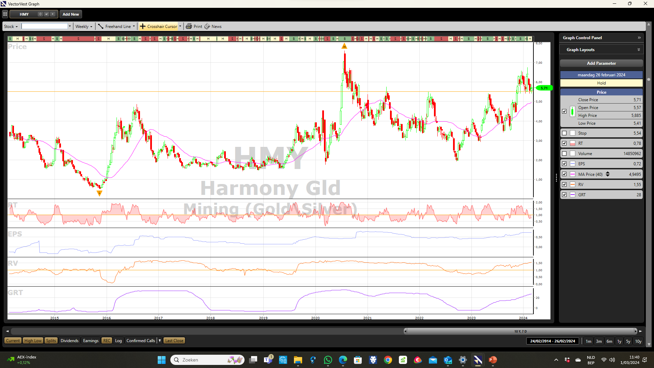

Slide 34
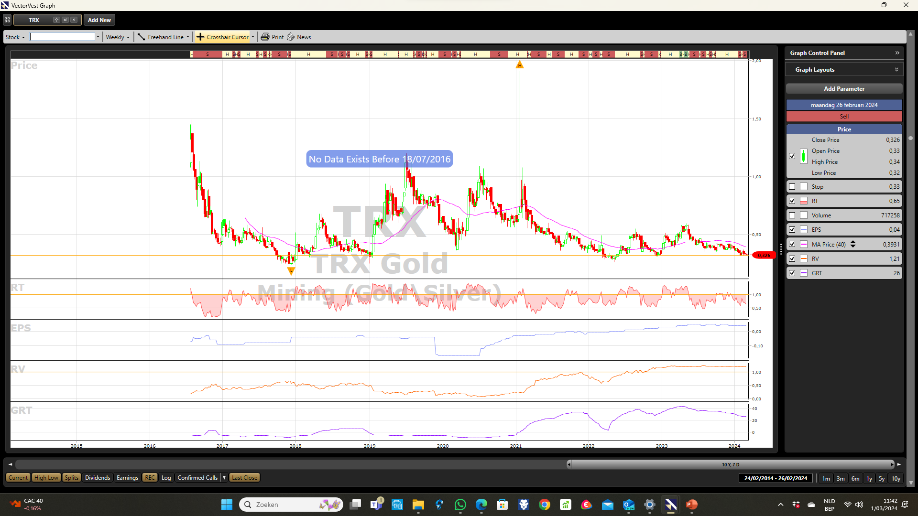

Slide 35
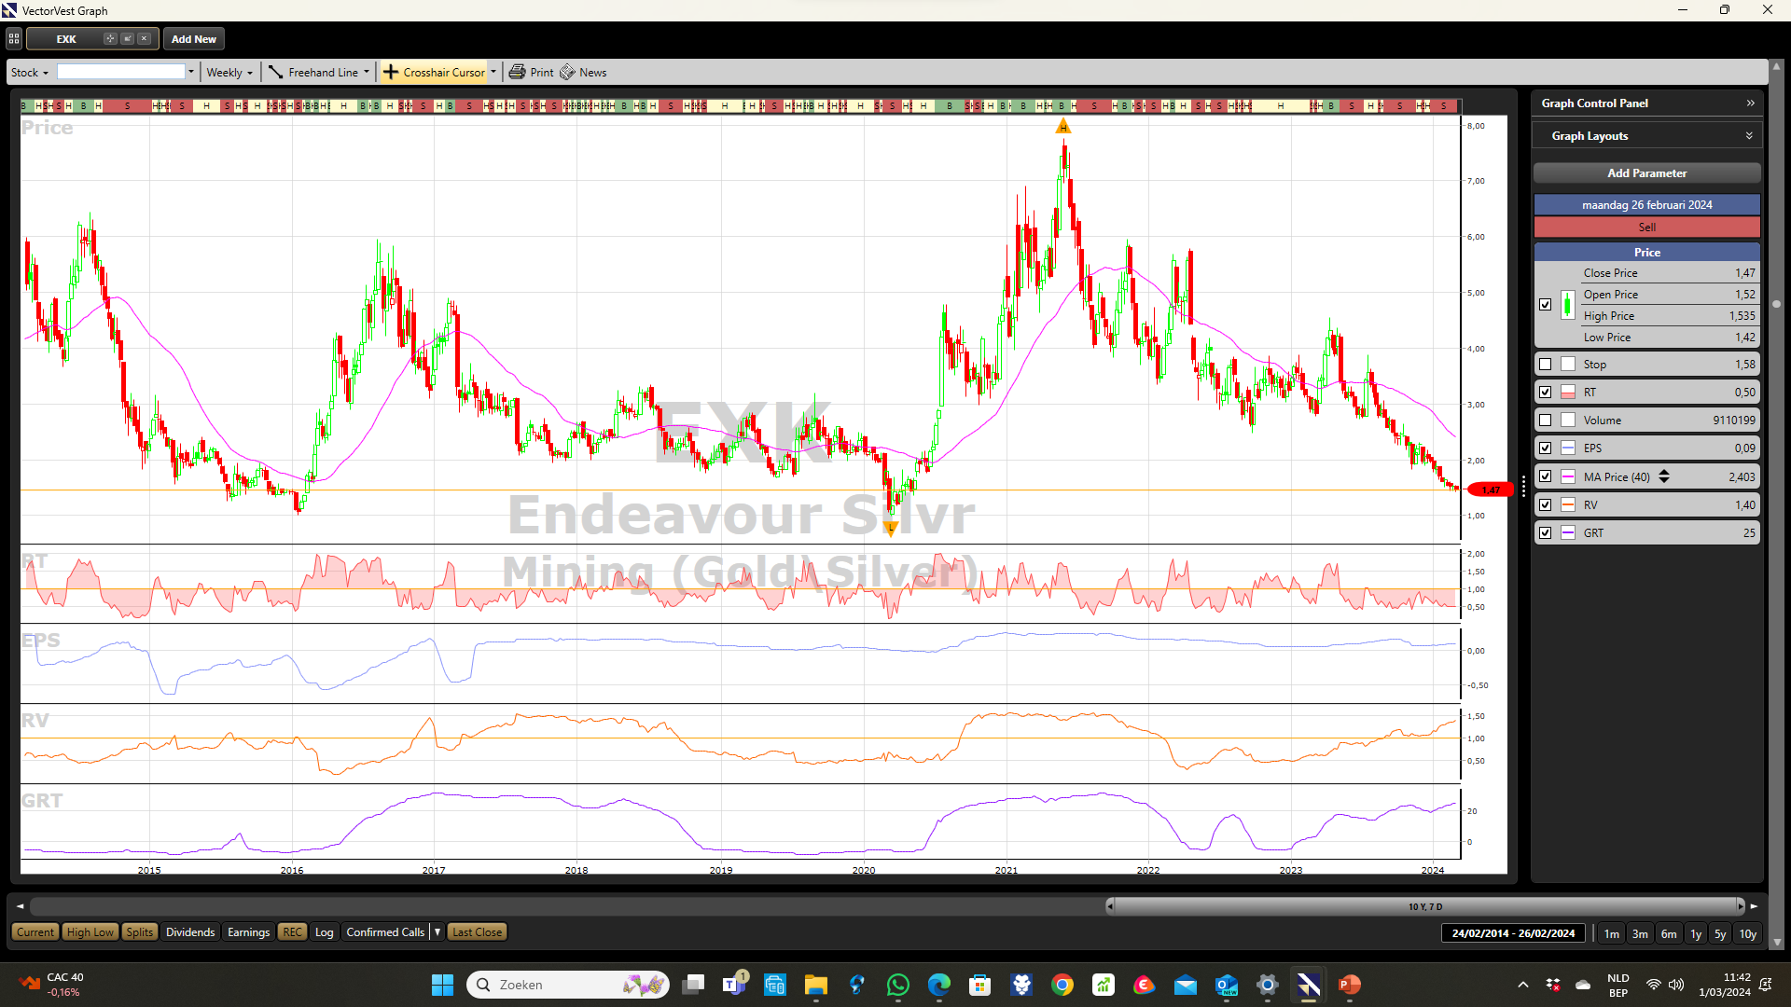

Slide 36
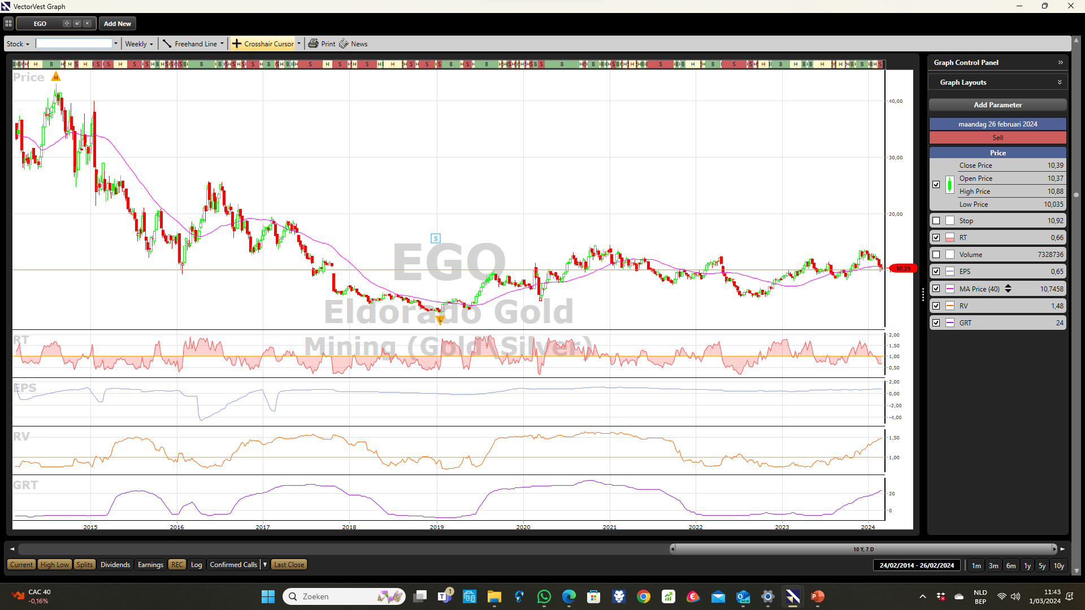

Slide 38
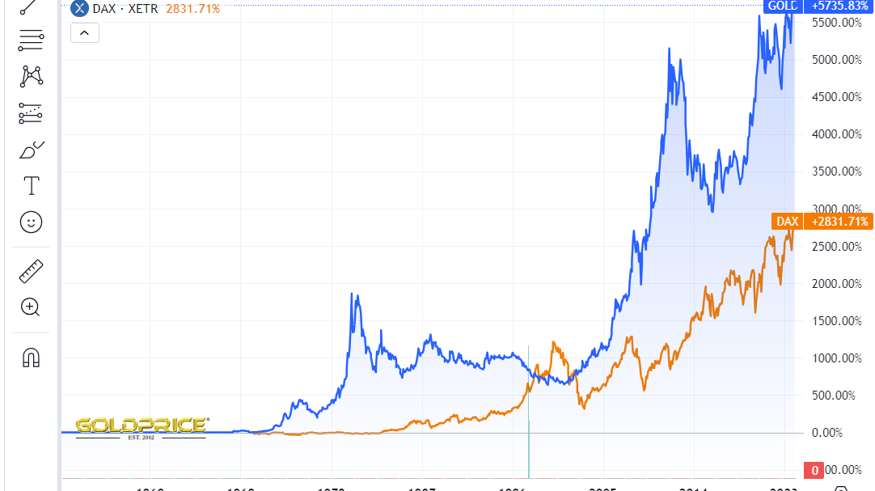
Goudprijs klopt dax index met 3000%

Slide 39
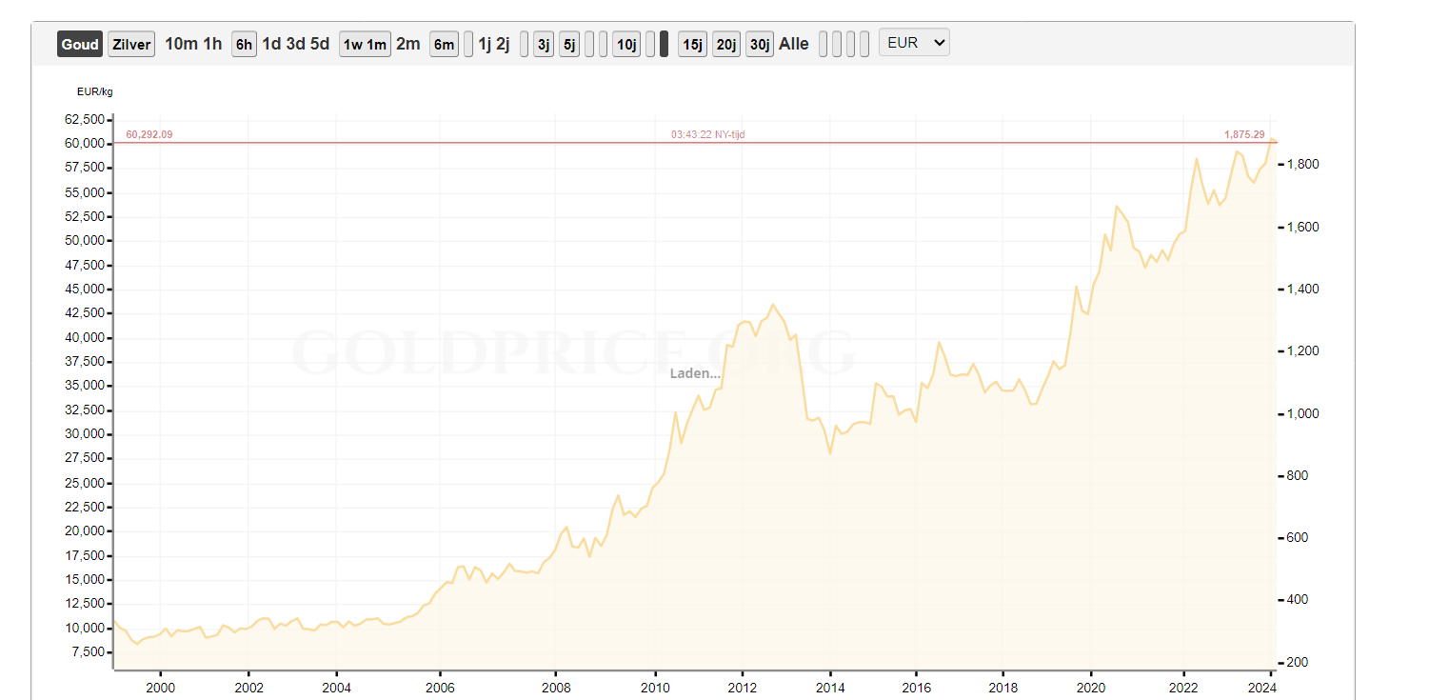
1 kg goud in 2000 10000€
Nu 60000€

Slide 40
Markt is in verkoopzone dus zeker niet kopen op usa

Slide 41
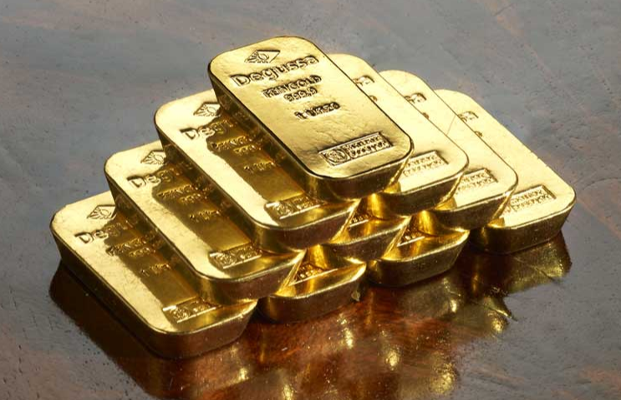
HOE KAN MEN ZICH BESCHERMEN TEGEN DEFLATIE OF KOOPKRACHTCRASH ??
DE LAASTE 3000 JAAR IS ER MAAR WEINIG VERANDERD OP DEZE AARDE OM UW VERMOGEN AFTESCHERMEN TEGEN KOOPKRACHTVERLIES
BEURZEN.OBLIGATIES ALLES ZAL IN WAARDE VERMINDEREN
UITSLUITEND FYSISCH GOUD KAN U BEHOEDEN VAN DIT VERLIES
GOUDSTAVEN BEHOUDEN AL SINDS 3000JAAR STEEDS HUN KOOPKRACHT
EN JA AZIE EN CHINA GELOVEN MASSAAL DAARIN

